Slide 1

Sustentantes:
VÍCTOR W. ARIAS SUERO 14-MIIT-1-013
GENESIS MOTA FELIZ 17-SIIN-1-177
MICHELVIS DE LOS SANTOS 14-SIIN-1-090
HECTOR MONTERO 16-SIIN-1-016
JOAN CABRAL 14-MII-1-126

Slide 2
Contenido
HISTORIA
ESPECIFICACIONES DEL ALMACEN
MISION,VISION Y VALORES
PRODUCTOS
VENTAJAS DEL ALMACEN
COSTO- PROVEEDOR

Slide 3
HISTORIA
El almacén VGMHJ nace en 2005 luego visión de un grupo de ingenieros expertos en el área de Calidad, Logística, Servicios, Transporte, Gestión de Almacén, Ventas.
Este pequeño proyecto fue puesto en marcha con una pequeña inversión de capital y varias ideas de invención y sostenibilidad aplicada.
Inicia sus primeras operaciones en Santo Domingo, DN. Dando a conocer como líder en las áreas de logística, mantenimiento y transporte del producto, como también. En dichas gestiones outsourcing

Slide 4
Especificaciones.
Almacén de 1000 m².
Camiones pesados
Camiones livianos
Mantenimiento trimestral

Slide 5
Misión, Visión y Valores
.
Facilitar soluciones logísticas basadas en la excelencia operacional e informativa a través de nuestro talento humano, enfocados siempre al cliente y aliados estratégicos, innovando con herramientas tecnológicas vanguardistas.
Visión.
Ser una empresa logística y outsourcing.
Líder en nuestro nicho de mercado.
VALORES.
Integridad
Seguridad
Calidad
Cultura de esfuerzo

Slide 6

PRODUCTOS Y VENTAJAS DEL ALMACEN.
Nuestros 1000m2 están repartidos en zonas especificas para cada producto.
Asegurando su calidad y garantizando su esterilidad ante las posibles eventualidades de factores bactericidas desarrollados por el ambiente contaminado.
Los productos son colocados en RACKS y en Paletas evitando el contacto directo con el piso y garantizando una mejor organización.
Nuestros almacenes están estandarizados bajo la Norma Intencional ISO 9001 2015.

Slide 7
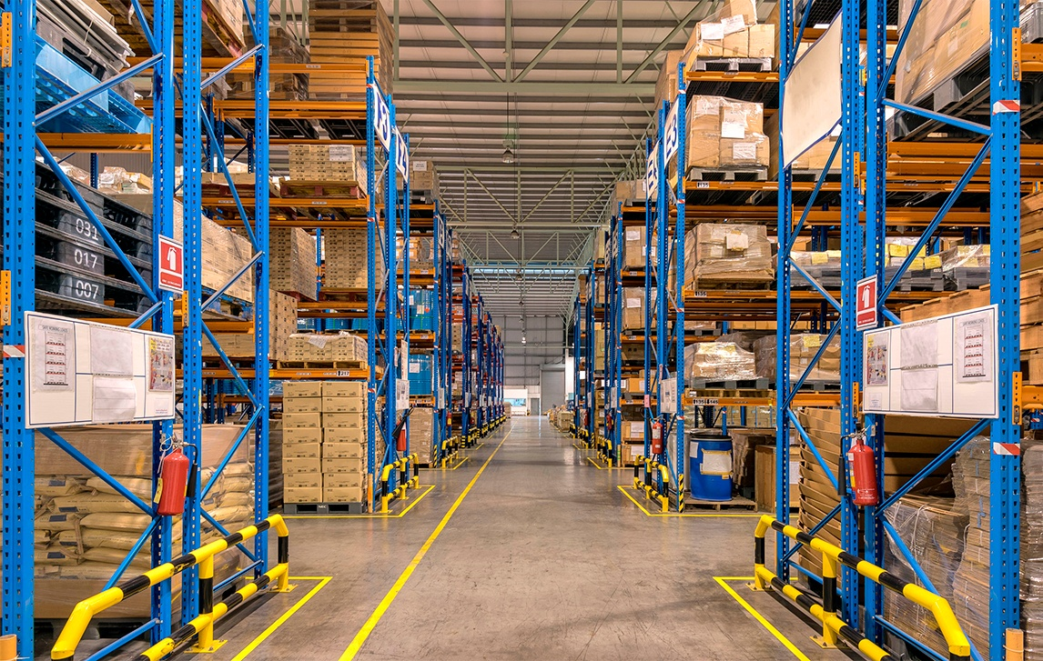

Slide 8
COSTO- PROVEEDOR
Nuestra empresa se especializa en ofrecer un bajo costo de los productos de primera necesidad.
Esto se logra adquiriendo los productos en cantidad de lote para minimizar costos en y transporte y márgenes de perdida por unidad en merma.
Teniendo una flotilla propia de vehículos de transporte de productos al miniamos el costo. El mantenimiento realizado a la flotilla es tipo preventivo.

Slide 9

Conclusión
Este Proyecto se efectuó con la visión de 5 Ingenieros industriales, desarrollando la capacidad de innumerables perspectivas de trabajo en diferentes áreas industriales y años de experiencias en diferentes campos formando así la empresa logística VGMHJ,

